Slide 1
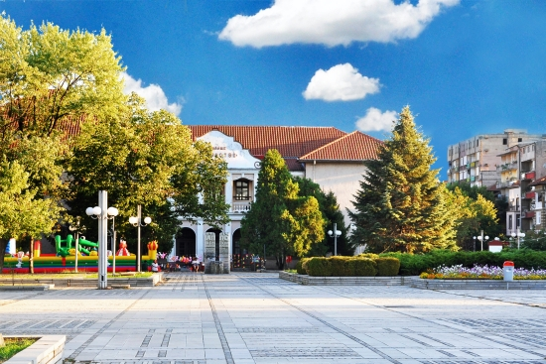
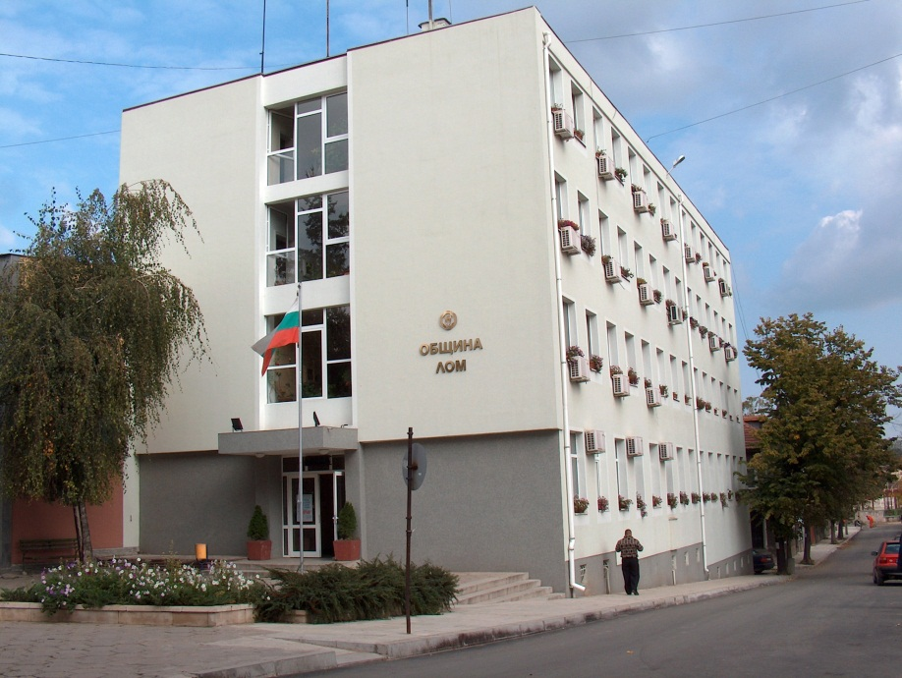
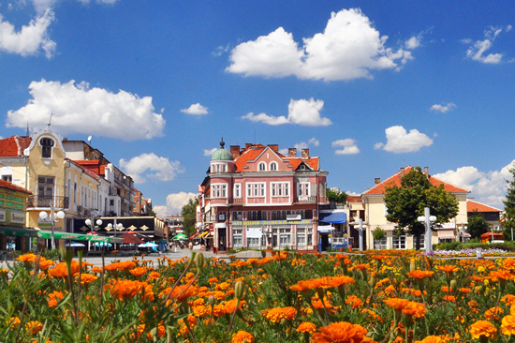
ПУБЛИЧНО ОБСЪЖДАНЕ НА ПРОЕКТ НА БЮДЖЕТ 2020
ОБЩИНА ЛОМ

Slide 2
ОБЩИНА ЛОМ
Публичното обсъждане на проектобюджета на община Лом за 2020г. се провежда на основание чл. 84, ал. 6 от Закона за публичните финанси и в съответствие с чл.30,ал.2 от Наредба за условията и реда за съставяне на бюджетната прогноза за местните дейности за следващите три години , за съставяне, приемане, изпълнение и отчитане на бюджета на община Лом

Slide 3
ОБЩИНА ЛОМ
Разработването и приемането на общинския бюджет са част от най-важните решения за по-нататъшното развитие на общината. Затова те трябва да се вземат с активното участие на всички граждани.
Като един от стратегическите документи на Община Лом Бюджет 2020 се подготвя и ще се изпълнява в условия на зададената нова визия за управление и развитие. Като инструмент за изпълнение на приоритетните за общината политики, с проекта на бюджет за 2020 г. се цели, както тяхното реализиране, така и запазване на финансовата стабилност и бюджетна дисциплина.
.

Slide 4
ОБЩИНА ЛОМ
Основните принципи при съставянето и изпълнението на общинските бюджети са:
а) законосъобразност;
б) целесъобразност;
в) ефективност;
г) ефикасност;
д) публичност.

Slide 5
ОБЩИНА ЛОМ
Основната цел на „Бюджет 2020”е насочен към запазване обема на предоставяните от общината услуги и повишаване на тяхното качество чрез по-добра организация.
Бюджетът има за цел в рамките на ресурсите на общината, да се осигурят човешки и финансови ресурси за задължителните разходни отговорности по закон и изпълнението на годишните цели и задачи от местно значение.

Slide 6
ОБЩИНА ЛОМ
Проектобюджетът за 2020 г. е разработен на базата на:
1. нормативните документи:
Закон за публичните финанси
Наредба за условията и реда за съставяне на бюджетната прогноза за местните дейности за следващите три години и за съставяне, приемане, изпълнение и отчитане на бюджета на община Лом
ЗДБРБ за 2020 г. /Държавен вестник, брой 100 от 20.12.2019 г./
РМС 208 изменено с РМС 644/2019г., за приемане на стандарти за делегираните от държавата дейности за 2020 г.
Постановление №381/30.12.2019г. за изпълнение на държавния бюджет на Република България за 2020г.
Промени в действащото законодателство;
Приети от Общински съвет и действащи в Община Лом - Наредби, Правилници;
2. предложенията на:
кметовете на кметства; директори на дирекции; директори на бюджетни звена / всички второстепенни разпоредители с бюджет/;

Slide 7
Какво формира приходната част на бюджета? Кои са източниците на средства?
ОБЩИНА ЛОМ
Приходна част на Бюджет 2020
ДАНЪЧНИ ПРИХОДИ
Данък върху недвижимите имоти
Данък върху наследствата
Данък при придобиване на имущество по дарение и по възмезден начин
Данък върху превозните средства
Патентен данък
Туристически данък
Данък върху таксиметров превоз на пътници
НЕДАНЪЧНИ ПРОХОДИ
Приход от наем на имущество и земя;
Приход от продажба на имущество и земя;
Дарения и помощи;
Приходи от лихви;
Приходи от глоби, санкции и неустойки;
Други неданъчни приходи;

Slide 8
ОБЩИНА ЛОМ
ВЗАИМООТНОШЕНИЯ С РЕПУБЛИКАНСКИ БЮДЖЕТ:
Обща субсидия за делегирани от държавата дейности
Субсидия за капиталови разходи
Обща изравнителна субсидия за дофинансиране на недостига от местни приходи
Зимно поддържане и снегопочистване на общински пътища
ТАКСИ В ПРИХОД НА ОБЩИНАТА
Такса за битови отпадъци
Такса за ползване на пазари, тържища, тротоари и др.;
Такса за технически услуги;
Такса за административни услуги;
Такса за притежаване на куче;
Такса гробни места;

Slide 9
ОБЩИНА ЛОМ
ОБЩА РАМКА НА БЮДЖЕТ 2020 –
30 742 502 лева
В Т.Ч.:
Делегирани от държавата дейности – 14 767 108 лв.
Местни дейности – 6 493 190 лв.
Преходни остатъци към 31.12.2019 г.- 9 482 204лв.

Slide 10
ОБЩИНА ЛОМ
ВЗАИМООТНОШЕНИЯ С РЕПУБЛИКАНСКИ БЮДЖЕТ:
В РАЗМЕР НА 17 433 108лева
Бюджетни взаимоотношения | Бюджет 2019 г. | Бюджет 2020 г. | разлика | процент
ОБЩО: | 16 234 770лв. | 17 433 108лв. | 1 198 338лв. | 7 ,4 %
1. Обща субсидия за делегирани от държавата дейности | 13 630 170лв. | 14 767 108лв. | 1 136 938лв. | 8, 3%
2. Обща изравнителна субсидия | 2 042 200лв. | 2 042 200лв. | 0 лв. | 0 %
3. Зимно поддържане | 86 200лв. | 100 500лв. | 14 300лв. | 16,9%
4. Капитални вложения | 476 200лв. | 523 300лв. | 47 100лв. | 9,9%

Slide 11
Местни приходи
Конкретните размери на приходите за 2020 година са съобразени с всички фактори, формиращи собствената ни приходна база – данъчните основи, върху които се определят местните данъци, размер на данъчните ставки, размер на местните такси и цени на услуги, достигнатата събираемост и възможности за нейното подобряване.
Остават непроменени размерите на ставките на местните данъци.
Промяна се наблюдава при местните такси. Променена е такса за битови отпадъци и отпадат таксите за детски градини и детски ясли.

Slide 12
Местни данъчни приходи
Имуществени и други данъци | Начален план 2019 г. | Проект на бюджет 2020 г.
Окончателен годишен (патентен)данък и данък таксиметров превоз | 45 000 | 40 000
Данък върху недвижими имоти | 510 000 | 455 000
Данък върху превозните средства | 650 000 | 720 000
Данък при придобиване на имущество | 350 000 | 320 000
Туристически данък | 1 000 | 2 500
Други данъци | 500 | 500
Всичко: | 1 556 500 | 1 538 000

Slide 13
Местни неданъчни приходи
Неданъчни приходи | Начален план 2019 г. | Проект на бюджет 2020 г.
приходи от продажба на услуги, стоки и продукция | 65 000 | 20 000
приходи от наеми на имущество | 140 000 | 90 000
приходи от наеми на земя | 270 000 | 260 000
Приходи от продажба на ДМА | 155 000 | 150 000
приходи от продажба на земя | 75 000 | 98 000
Приходи от продажби на нематериални ДА | 2 000 | 2 000
Общински такси | 1 507 741 | 1 587 190
Глоби, санкции, наказателни лихви | 100 000 | 120 000
Други приходи | 7 000 | 12 000
Внесени данъци и други приходи | -50 000 | -50 000
Всичко неданъчни приходи | 2 271 741 | 2 289 190

Slide 14
ОБЩИНА ЛОМ
КАК ЩЕ СЕ ИЗРАЗХОДВАТ
ОБЩИНСКИТЕ СРЕДСТВА ПРЕЗ 2020 г.?
КОЯ ОРГАНИЗАЦИЯ И ДЕЙНОСТ, КАКВО ПОЛУЧАВА?

Slide 15
ВТОРОСТЕПЕННИ РАЗПОРЕДИТЕЛИ
С БЮДЖЕТНИ КРЕДИТИ
ОБЩИНА ЛОМ
Кметства
Детски градини и ясли
Домашен социален патронаж
Основни и средни училища
ОП „Чистота – Лом“
Общински музей
Домове за стари хора
ОП „Пазари“

Slide 16
ОБЩИНА ЛОМ
Разходите по сборния бюджет на Община Лом за 2020 г. са разпределени по функции, дейности и параграфи.
Финансирането на разходите е в три направления: за делегирани от държавата разходи, местни дейности и дофинансиране на делегирани от държавата дейности.
Делегираните от държавата дейности се финансират, съгласно стойностните и натурални показатели за прилагане на единни разходни стандарти, съгласно чл.50 от ЗДБРБ за 2020 година

Slide 17
Разходна част на Бюджет 2020
Ф У Н К Ц И Я |  | ПЛАН 2020 г.
 |  | Държавни | Местни
Общи държавни служби | Общинска Администрация, Кметства и Общински Съвет | 1 155 936 | 1 299 669
Отбрана и сигурност | МКБПП, дежурни | 339 322 | 0
Образование | ДГ, Училища, Др.дейности по образованието | 13 958 411 | 667 287
Здравеопазване | Училищно здравеопазване, Детски ясли, Здравни медиатори | 664 808 | 110 000
Социално осигуряване,подпомагане и грижи | Домове за стари хора,дневни центрове, ЦНСТ, ЦОП, ДСП ,клуб на пенсионера, ПВЗ | 3 366 579 | 546 000

Slide 18
Разходна част на Бюджет 2020
Ф У Н К Ц И Я |  | ПЛАН 2020 г.
 |  | Държавни | Местни
Жилищно строителство , БКС и опазване на околната среда | Др. дейности по ЖС, др.дейности по благоустрояване, ОП “Чистота“ |  | 4 200 870
Почивно дело, култура, религиозни дейности, | Читалища, музей, медийна политика,обредни дейности | 334 097 | 1 327 534
Физическа култура и спорт | Подпомагане на спортни клубове |  | 105 000
Икономически дейности и услуги | Ремонт и поддръжка на пътища,зимно поддържане, КВ, други дейности по икономиката в т.ч./ОП Пазар/ |  | 1 933 155
Разходи некласифицирани в други функции | Погасяване на кредити към Фонд “Флаг“, дофинансиране на държавна дейност, съфинансиране на проекти,резерв |  | 733 834

Slide 19
ФУНКЦИЯ ОБЩИ ДЪРЖАВНИ СЛУЖБИ
Предвидени бюджетни кредити в размер на 2 455 605.00 лв.
За държавното финансиране се прилагат единни стандарти за изчисляване на средствата за минимално кадрово осигуряване по групи общини на делегираната от държавата дейност „Общинска администрация”, съгласно РМС № 208/16.04.2019 г., изм. с РМС 644/01.11.2019 г. Държавна отговорност са заплатите, други възнаграждения и плащания за персонала и задължителни осигурителни вноски от работодателя на наетите в общинска администрация лица, като недостига на средства се допълва с местни приходи.
Предвидените средства от местни приходи ще бъдат изразходвани за издръжка на дейност „Общинска администрация” и издръжка, възнагражденията и осигуровките за сметка на работодател в дейност „Общински съвети”.

Slide 20
ФУНКЦИЯ ОТБРАНА И СИГУРНОСТ
Предвидени бюджетни кредити в размер на 339 322.00 лева
на база разходни стандарти, съгласно Решение на Министерски съвет ще бъдат изразходвани за следните дейности:
Местни комисии за борба срещу противообществените прояви на малолетните и непълнолетните, обществени възпитатели;
Детска педагогическа стая и районни полицейски инспектори;
Денонощни оперативни дежурни;
Офис за военен отчет;

Slide 21
ФУНКЦИЯ ОБРАЗОВАНИЕ
Предвидени бюджетни кредити в размер на
14 625 698 лева, на база разходни стандарти и натурални показатели, съгласно Решение на Министерски съвет ще бъдат изразходвани, както следва:

Slide 22
Дейност: ДЕТСКИ ГРАДИНИ И ДЕТСКИ ЗАВЕДЕНИЯ
Предвидени бюджетни кредити в размер
на 2 406 641.00лв.
Предвидените средства съгласно Закона за държавния бюджет на Република България за 2020 г. на база разходни стандарти, съгласно Решение на Министерски съвет, ще бъдат изразходвани за възнаграждения и осигуровки за сметка на работодател.
Предвидените средства от местни приходи ще бъдат изразходвани за издръжка на детските заведения и изхранване на децата в детските градини.

Slide 23
Дейност: ОБЩООБРАЗОВАТЕЛНИ УЧИЛИЩА
Предвидените средства в размер на 12 035 069 лв. съгласно ЗДБРБ за 2020г. на база разходни стандарти приети с Решение№208 и №644 на Министерски съвет ще бъдат изразходвани за възнаграждения, осигуровки за сметка на работодател, както и за цялостната издръжка на общинските училища.
В разчетените средства е включено и полученото дарение на ПГ „Н.Геров“ от д-р. Андрей Георгиев

Slide 24
Допълнителни средства
Осигурени са целево - средства за стипендии,
за осигуряване на целодневна организация на учебния ден за ученици от І до VII клас
добавка за подпомагане храненето на децата от подготвителните групи и учениците от І до ІV клас,
добавка за подобряване на материалната база на училищата,
добавка за създаване на условия за приобщаващо образование
добавка за самостоятелна форма на обучение.

Slide 25
Други дейности по образованието
Предвидените средства в размер на 183 988 лв. ще бъдат изразходвани за издръжка на «Център за извънкласни дейности» и издръжката, възнагражденията и осигуровките за сметка на работодател в Бюджетно счетоводство «Просвета»; възнагражденията и осигуровките за сметка на работодател на шофьорите на училищни автобуси

Slide 26
ФУНКЦИЯ ЗДРАВЕОПАЗВАНЕ
Предвидени бюджетни кредити в размер
на 774 808.00 лв.
Предвидените средства съгласно ЗДБРБ за 2020 г. на база разходни стандарти съгласно Решение№208 и Решение№ 644 на Министерски съвет ще бъдат изразходвани за осигуряване средства за заплати, осигурителни вноски и издръжка, средства за безопасни и здравословни условия на труд на персонала в детските ясли и здравните кабинети , за медицинско обслужване в здравен кабинет на деца от целодневните детски градини, деца от подготвителни групи в училище и ученици в дневна форма на обучение от училищата ,здравни медиатори.
Предвидените средства от местни приходи ще бъдат изразходвани за издръжка на детските ясли и изхранване на децата.

Slide 27
ФУНКЦИЯ СОЦИАЛНО ОСИГУРЯВАНЕ, ПОДПОМАГАНЕ И ГРИЖИ
Община Лом има разгърната мрежа от социални услуги, включващи както институционални, така и социални услуги в общността и от резидентен тип за всички рискови групи от населението, която поетапно се надгражда и разширява.
Целта на общинското ръководство е поетапно ежегодно увеличаване на капацитета на услугите, повишаване качеството на предлаганите социални услуги и условията при които се предоставят.

Slide 28
ФУНКЦИЯ СОЦИАЛНО ОСИГУРЯВАНЕ, ПОДПОМАГАНЕ И ГРИЖИ
Предвидени бюджетни кредити са в размер на 3 912 579лева.
Домове за пълнолетни лица с увреждания и домове стари хора - Предвидените средства по ЗДБРБ за 2020 г. на база разходни стандарти съгласно Решение№208 и Решение №644 на Министерски съвет, ще бъдат изразходвани за възнаграждения и осигуровки за сметка на работодател, както и за цялостната издръжка на заведенията.
Центрове за предоставяне на социални услуги - Предвидените средства по ЗДБРБ за 2020 г. на база разходни стандарти съгласно Решение на Министерски съвет, ще бъдат изразходвани за възнаграждения и осигуровки за сметка на работодател, както и за цялостната издръжка.
Домашен социален патронаж – средствата от местни приходи ще се изразходят за цялостна издръжка , възнагражденията и осигуровки за сметка на работодателя.
Клубове на пенсионера и инвалида - цялостната издръжка и възнагражденията , осигуровки за сметка на работодател са от местни приходи.
Програми за временна заетост – предвидени са средства за издръжката от местни приходи за осигуряване на материали , застраховки и собствен принос по програми за заетост .

Slide 29
ФУНКЦИЯ Жилищно строителство, благоустройство, комунално стопанство и опазване на околната среда
Предвидени бюджетни кредити са в размер на 2 043 690лв.
Разходите в тази функция се финансират изцяло от общински приходи и покриват широк спектър от дейности в комуналната сфера благоустрояването и опазването на околната среда
Благоустрояване на населените места;
Осветление на улици
Пътни ивици и други строителни материали;
Озеленяване и поддържане на тревните площи на територията на общината;
Предвидените средства от такса битови отпадъци ще бъдат изразходвани за издръжка на ОП „Чистота Лом“

Slide 30
ФУНКЦИЯ Почивно дело, култура, религиозни дейности
Предвидени бюджетни кредити са в размер на 542 536 лв.
Средства по ЗДБРБ за 2020 г. на база разходни стандарти – субсидирана численост, съгласно Решение на Министерски съвет ще бъдат изразходвани за възнаграждения и осигуровки за сметка на работодател, както и част от издръжката и дейността на читалищата на територията на общината;
От местни приходи са предвидени средства за дофинансиране на дейностите в читалищата;

Slide 31
ФУНКЦИЯ Почивно дело, култура, религиозни дейности
Исторически музей - цялостната издръжка, възнаграждения и осигуровки за сметка на работодател са от местни приходи;
Други дейности по културата
Средства от местни приходи за социални погребения на социално слаби граждани;

Slide 32
Физическа култура и спорт
Предвидени бюджетни кредити са в размер на
105 000 лв.
От местни приходи се предвиждат средства за спортни мероприятия и дейности
Подпомагане на спортни клубове.
Надяваме се, че финансирането на спортни дейности ще осмисли свободното време на децата и учениците в Община Лом.

Slide 33
Функция Икономически дейности и услуги
Предвидени бюджетни кредити са в размер на
669 670 лв.
Зимно поддържане,
Други дейности по икономиката - цялостната издръжка, възнаграждения и осигуровки за сметка на работодател от местни приходи
ОП „Пазар“

Slide 34
Разходи некласифицирани в други функции
Предвидени бюджетни кредити са в размер на 733 834 лв.
Погасяване на кредити към Фонд „Флаг“, поети с решения на Общински съвет Лом за изпълнение на проекти по Оперативни програми;
Дофинансиране на държавна дейност;
Съфинансиране на проекти;
Резерв за непредвидени или неотложни разходи

Slide 35
Капиталовите разходи на Община Лом за 2020 г.
За финансиране на капиталовата програма се разчита както на собствени приходи и на целева субсидия за капиталови разходи, така и на доброто усвояване на средствата по оперативните програми на ЕС.
Средствата за капиталови разходи разчетени в проекто-бюджет 2020 г. са в размер на 4 539 760 лв. в т.ч.
Целева субсидия за капиталови разходи – 523 300лв.
Приходи от собственост - 230 000лв.
Преходен остатък от 2019 г. - 3 786 460лв.
Инвестиционните разходи заложени в капиталната програма са за нови и преходни обекти, като се акцентира върху ремонти по изграждането, ремонта и поддържането на пътната и улична мрежа, подмяна на ВИК мрежа, образователната инфраструктура, социална и спортна инфраструктура.

Slide 36
ОБЩИНА ЛОМ
През 2020 година, приоритет на бюджета на общината е продължаващото изпълнение на проектите подобряващи инфраструктурата на града и нормалното функциониране на обектите от сферата на образованието, културата и социалните дейности.
Община Лом ще продължи успешното усвояване на европейските фондове, чрез реализиране на договорените проекти, разработването и изпълнението на нови.

Slide 37
ИНФРАСТРУКТУРНИ ПРОЕКТИ КОИТО ЩЕ СЕ РЕАЛИЗАЦИЯ ПРЕЗ 2020 г.
Проект "Модернизирана образователна инфраструктура в град Лом" - обща стойност на проекта: 11 795 862.65 лв.
Проект „Осигуряване на съвременни социални жилища за настаняване на уязвими групи от населението на територията на община Лом” на обща стойност 1 496 909,78 лв.
Проект „Реконструкция, ремонт и внедряване на мерки за енергийна ефективност в сградите на кметствата – с. Сталийска махала, с. Замфир и с. Долно Линево, община Лом“ на обща стойност 164 398,35 лв..
Проект „Проектиране и изграждане на компостиращи инсталации за разделно събрани зелени и/или биоразградими отпадъци, гр. Лом“, стойност 3 213 756.60 лв. ,
Проект "Укрепване на свлачища в кв. Боруна, град Лом", на обща стойност
8 499 767.73лв.
Проект «Създаване на предпоставки за по-добра достъпност до туристически атракции в Пантелей и Лом чрез подобряване на туристическата инфраструктура и увеличаване броя на туристите» .Той е на обща стойност 598 563,14 евро

Slide 38
ОБЩИНА ЛОМ
Проектобюджетът за 2020 г. в този си вид е насочен към гражданите с цел осигуряване на по-доброто му разбиране, публичност и прозрачност на разходите за финансиране на политиките на общината, с което се цели проследяване на ефективността и ефикасността в управлението, и в резултат повишаване на доверието и подкрепата от страна на местната общност.

Slide 39
ОБЩИНА ЛОМ
Б Л А Г О Д А Р Я
ЗА
В Н И М А Н И Е Т О!

